Slide 1
前端框架设计思想
front-end framework

Slide 2
目录
contents
01
前端框架发展历程
02
早期前端框架
03
早期前端框架解决的问题
04
现代前端框架
05
现代前端框架解决的问题

Slide 3
01
前端框架发展历程

Slide 4
01
前端框架发展历程
1，洪荒时代 1995-2005
Brendan Eich花了不到十天时间发明JavaScript，用来在网页上进行表单校验、实现简单的动画效果，你可以回想一下那个网页上到处有公告块飘来飘去的时代。
2，复制粘贴时代 2005-2008
2006年，ajax的概念被提出，前端拥有了主动向服务端发送请求并操作返回数据的能力，随着Google将此概念的发扬光大，传统的网页慢慢的向“富客户端”发展。
这个阶段的复用几乎靠 ctrl-c、ctrl-v。
Prototype.js逐渐占据市场。
3，早期类库时代 2008-2012
这个时期的复用是把所有需要的东西塞到一个文件里。
jQuery取代了Prototype.js。
4，MV**框架时代 2012-现在
npm发展把复用这件事带上正轨，前端开始有一些真正意义上的架构，出现一批mvc、mvvm框架。

Slide 5
02
早期前端框架

Slide 6
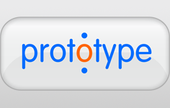


2
早期前端框架
Prototype.js
MooTools
jQuery
早期的王者
主要有三大部分：
1，语言拓展，
2，DOM拓展，
3，Ajax部分，
MooTools的API设计得非常优雅，官网有许多优质插件，
因此才没有在原型扩展的反对浪潮中没落。
最主要的两个特点：
1，浏览器兼容，
2，方便易用的api，
08年-12年成为主流，
用的人特别多，强大的插件生态
直接修改原型，其实现的document.getElementsByClassName()方法与后来浏览器新增的冲突

Slide 7
03
早期前端框架解决的问题

Slide 8
1.1
早期前端框架解决的问题
1，数据类型操作
数组
$.each() 遍历数组
$.inArray(val,array) 判断值是否存在于数组中
$.merge(first,second) 合并两个数组
字符串
$.trim() 去首尾空格
2，类型判断
常见形式是isXXX系列
$.isArray() 是否是数组
$.isFunction() 是否是函数
$.isNumeric() 是否是数字

Slide 9
1.1
早期前端框架解决的问题
3， DOM操作：选择器、节点的遍历、样式操作、属性操作等
选择器：$(‘.someClassName’)
节点的遍历: $(‘.someClassName’).parent()
样式操作: $(‘.someClassName’).css(‘color’,’red’)
属性操作： : $(‘.someClassName’).attr(‘disabled’,true)
4，事件、事件代理
$(‘.someClassName’).click() 绑定点击事件
$(‘.someClassName’).bind(eventName,function) 绑定事件，添加事件处理器
$(‘.someClassName’).unbind(eventName,function) 移除事件处理器
$(‘.someClassName’).one(eventName,function) 添加事件处理器，只触发一次
5，数据的缓存与处理
HTML5的data-* API不好用，需要框架封装
<div data-uid=“1234”></div>
$(‘.someClassName’).data(‘uid’,{
type:’someType’,
uid:’1234’
})

Slide 10
1.1
早期前端框架解决的问题
6，ajax
$.ajax()
$.get()
$.post()
7，浏览器嗅探、特性侦测
判断浏览器类型和版本号，
判断某一功能、特性的支持情况
$.browser对象
$.support方法

Slide 11
04
现代前端框架

Slide 12



4
现代前端框架
React
AngularJS
Vue

Slide 13
4
现代前端框架
React
用于构建用户界面的 JavaScript 库
特点：
1，声明式编写UI，可以让你的代码更加可靠，且方便调试。
2，组件化开发，React的组件是一个render函数，无需依赖模板，能更好地传递数据、组织逻辑。
3，高性能，React首创的Virtual DOM方案，最大限度地减少与DOM的交互。

Slide 14
4
现代前端框架
AngularJS
Angular是一个开发平台。它能帮你更轻松的构建 Web 应用。
Angular 集声明式模板、依赖注入、端到端工具和一些最佳实践于一身，为你解决开发方面的各种挑战。
特点：
1，良好的应用程序结构。
2，HTML模板，也是声明式，自带了极其丰富的angular指令。
3，双向数据绑定。
缺点：
1，概念多，难理解；
2，比较重，用了这个框架就要用它自带的那一套东西。

Slide 15
4
现代前端框架
Vue
Vue 是一套用于构建用户界面的渐进式框架。
Vue 的核心库只关注视图层，不仅易于上手，还便于与第三方库或既有项目整合。
另一方面，当与现代化的工具链以及各种支持类库结合使用时，Vue 也完全能够为复杂的单页应用提供驱动。
特点：
1，声明式HTML模板。
2，双向数据绑定。
3，轻量级的框架。
4，单文件组件。

Slide 16
05
现代前端框架解决的问题

Slide 17
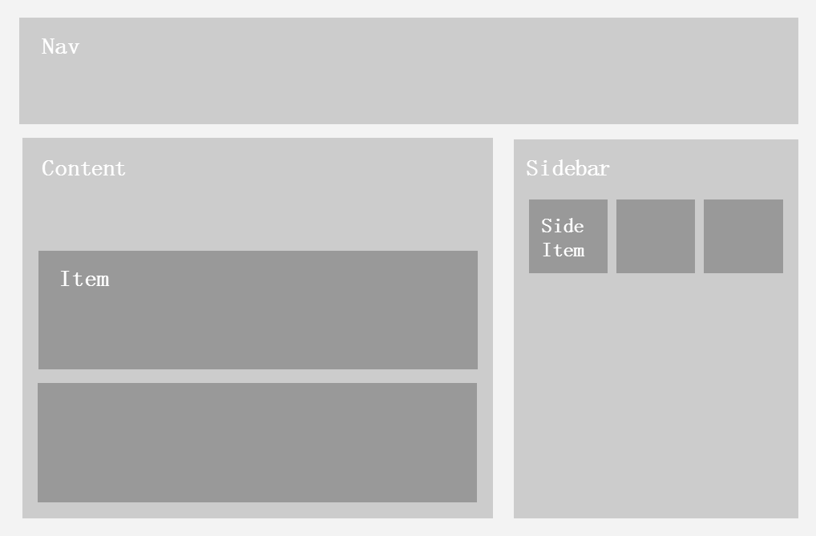
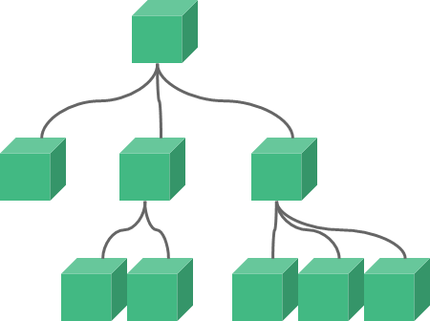

5.1
组件
Nav
早期以页面为单位，现在以组件为组织代码的基本抽象单元。
页面中的组件构成一个组件树。

Slide 18
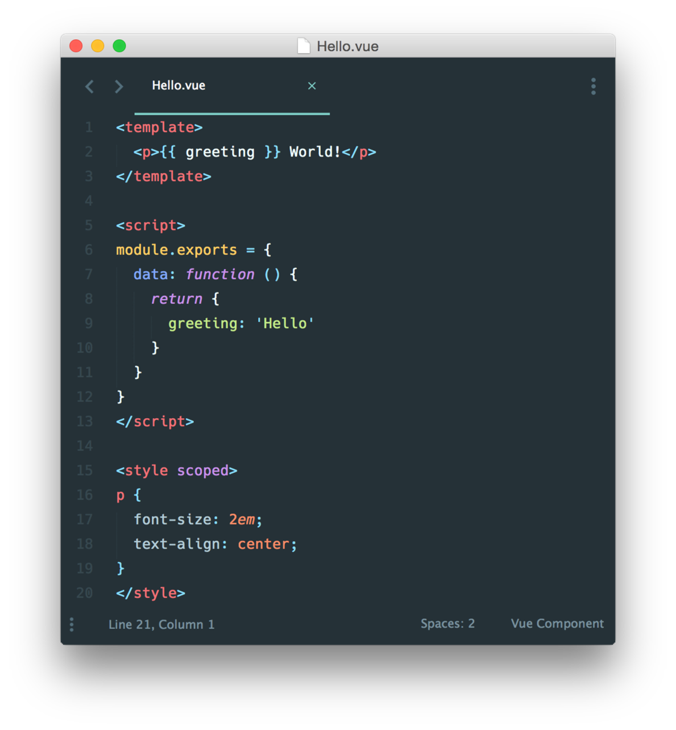
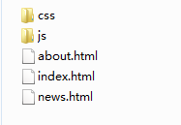

5.1
组件
separation of concern(关注点分离)
Co-location
各种技术只负责自己的领域，不要混合在一起，形成耦合。
组件内该放在一起的东西放一起
对于网页开发来说，主要是HTML、CSS、JavaScript三种技术分离。

Slide 19

5.1
组件
Vue
模板
业务逻辑
CSS

Slide 20
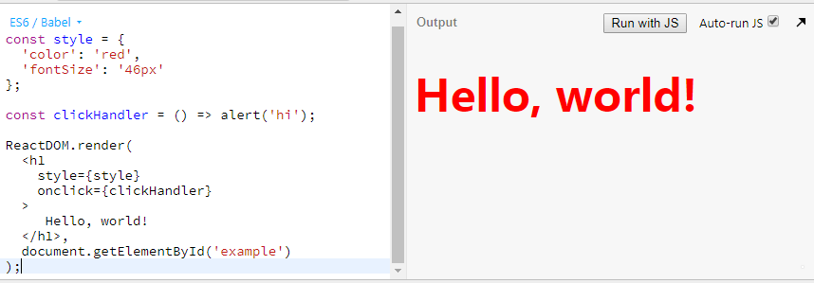
5.1
组件
React
css-in-js
业务逻辑
jsx(render函数)

Slide 21
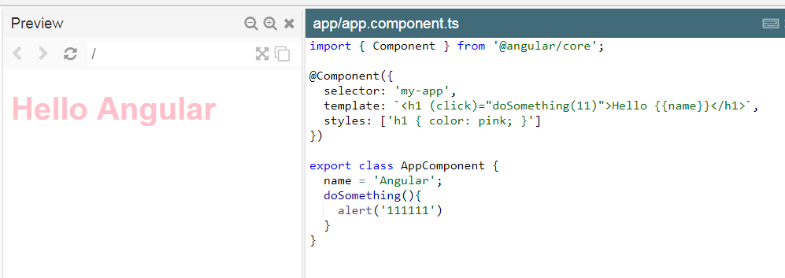
5.1
组件
Angular
模板
style
业务逻辑

Slide 22
5.1
组件
组件分类：
1，纯展示型
2，交互型 比如对表单的封装
3，功能型 比如router-view路由组件、vue-resourse ajax请求组件
模板与jsx对比
模板：写纯展示型更爽。写样式时更方便组织思考。
jsx:jsx(React的render function)本质上就是JavaScript，有JavaScript语言完全的灵活性，
写功能性组件时远超模板。

Slide 23
5.2
变化侦测和渲染机制
变化侦测
pull（拉）
React的setState、Angular的脏检查是pull
系统不知道数据什么时候变了，需要有个信号显示地告诉它数据可能变了，
然后系统暴力地对所有数据遍历、进行对比。
对比的过程：
React Virtual DOM 的diff算法
Angular 脏检查的流程
性能不好
push（推）
Vue的响应式数据
整个数据渲染机制、在数据变了后，立刻就知道数据变了，也知道是哪些数据变了，这样可以进行细粒度的更新

Slide 24
5.2
变化侦测和渲染机制
变化侦测
pull的更新粒度是粗粒度的，多做了很多无用功。
push的更新是细粒度的，但是也有一定的代价。
粒度越细，每一个绑定都需要有对应的observer或watcher来观察数据的变化，带来内存的开销、依赖追踪的开销。
push是用侦测成本换取一定程度的自动优化。
Vue2中采用的是一种折中的混合式的策略：
在组件级别，用push，每一个组件都是一个响应式的watcher，
数据变动的时候，我们知道哪些组件变了。
在组件内部，则是用 Virtual DOM 进行暴力对比。

Slide 25
5.2
变化侦测和渲染机制
渲染机制
if(isActive){
$(‘.something’).show()
}else{
$(‘.something’).hide()
}
命令式
需要用代码手动操作DOM
声明式
描述数据跟DOM之间的映射关系是怎样的，不需要手动操作DOM
<div v-show=“isActive” class=“something”>
hello world
</div>
React的jsx
Angular和vue的模板
都是声明式

Slide 26
5.2
变化侦测和渲染机制
渲染机制
Virtual DOM
1，为什么要用Virtual DOM
2，Virtual DOM 的过程

Slide 27
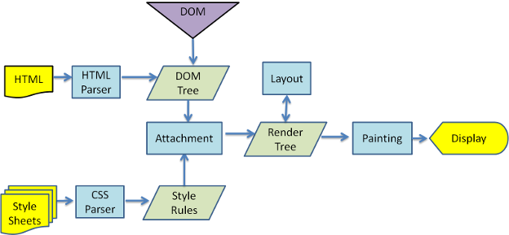
5.2
变化侦测和渲染机制
为什么用Virtual DOM
1，减少DOM操作，
2，减少重绘重排，
浏览器渲染引擎工作流程

Slide 28
5.2
变化侦测和渲染机制
渲染机制
Virtual DOM的过程
1，Javascript DOM模型树（VTree），类似文档节点树（DOM）
2，DOM模型树转节点树方法（VTree -> DOM）
3，两个DOM模型树的差异算法（diff(VTree, VTree) -> PatchObject）
4，根据差异操作节点方法（patch(DOMNode, PatchObject) -> DOMNode）
{ type: ‘ul’,
props: { ‘class’: ‘list’ },
children: [
{ type: ‘li’, children: [‘item 1’] },
{ type: ‘li’, props: {}, children: [‘item 2’] }
]}
<ul class=“list”>
<li>item1</li>
<li>item2</li>
</ul>

Slide 29
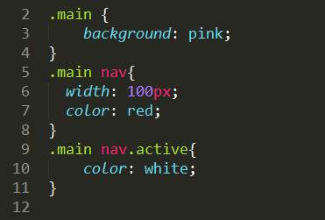
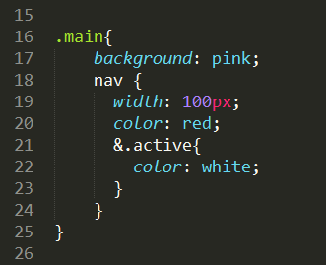
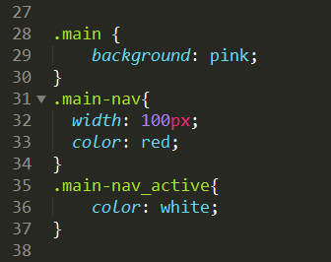
5.3
CSS管理方案
主流方案
1，跟js完全解耦，
靠预处理器（SASS、LESS等）或者是比如BEM这样的命名规范来保持可维护性，
CSS完全的独立于我们的应用逻辑，完全分开
这是比较传统的做法
普通CSS
SASS语法
BEM命名规范

Slide 30
5.3
CSS管理方案
主流方案
2，CSS Modules ,依然是CSS，但是可以通过编译，将一个CSS文件里的类名，把它随机化之后，可以避免全局的命名冲突
3，css-in-js方案，比如React社区的，比较激进
4，Vue单文件组件里的CSS，或者是Angular写在装饰器里的css，类似一种跟组件绑定的一种书写方式，是一种比较折中的方案。

Slide 31
5.3
CSS管理方案
Vue的CSS管理方案
1，写在组件里，跟组件绑定在一起
2，支持CSS Modules。可以添加scoped属性，编译时会生成随机字符串，
使得这个组件内的CSS只影响到这个组件，不能影响全局。
3，可以跟SASS、LESS等预处理器配合使用。
通过vue-cli生成的项目，已经默认加入了处理SASS的loader。

Slide 32
5.4
其他问题
1，构建工具
1，任务的自动化，
2，开发的体验和效率（新的语言功能、语法糖、hot reload 热加载等等）
3，部署相关的需求
4，编译时优化
vue-cli、angular-cli、create-react-app等
2，服务器端渲染
1，SEO
2，性能
AngularJS: universal方案，React:next.js，Vue:nuxt.js
3，类型系统
与TypeScript、Flow的集成
静态类型检查，提高可维护性，便于多人合作开发大型项目

Slide 33
PPT模板下载：www.1ppt.com/moban/ 行业PPT模板：www.1ppt.com/hangye/
节日PPT模板：www.1ppt.com/jieri/ PPT素材下载：www.1ppt.com/sucai/
PPT背景图片：www.1ppt.com/beijing/ PPT图表下载：www.1ppt.com/tubiao/
优秀PPT下载：www.1ppt.com/xiazai/ PPT教程： www.1ppt.com/powerpoint/
Word教程： www.1ppt.com/word/ Excel教程：www.1ppt.com/excel/
资料下载：www.1ppt.com/ziliao/ PPT课件下载：www.1ppt.com/kejian/
范文下载：www.1ppt.com/fanwen/ 试卷下载：www.1ppt.com/shiti/
教案下载：www.1ppt.com/jiaoan/ PPT论坛：www.1ppt.cn
谢谢观看
Thank you to listen to criticism guidance

